Slide 1



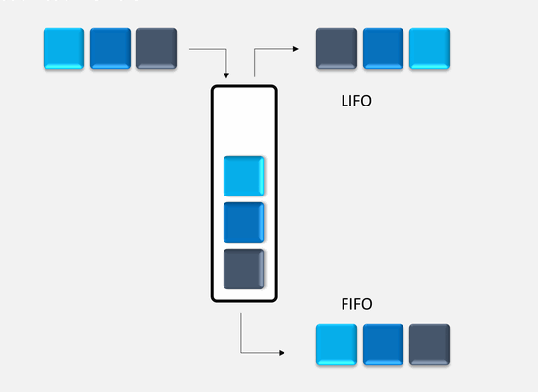
Estructura de Datos
Listas Auto referenciadas (Pila)
Las pilas son estructuras de datos que tienes dos operaciones básicas: push (para insertar un elemento) y pop (para extraer un elemento)
Por esta razón también se conocen como estructuras de datos LIFO (del inglés Last In First Out).
Su característica fundamental es que al extraer se obtiene siempre el último elemento que acaba de insertarse

Slide 2

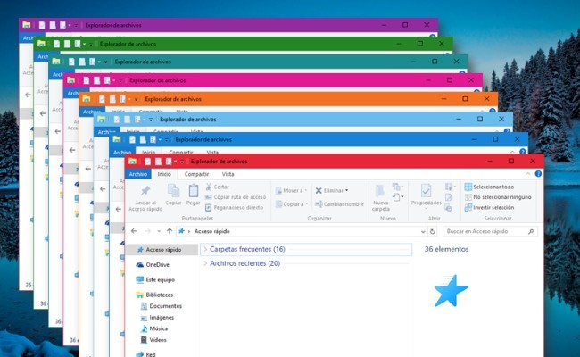
Estructura de Datos
Listas Auto referenciadas (Pila)
Una posible implementación mediante listas enlazadas sería insertando y extrayendo siempre por el principio de la lista. Gracias a las Pilas es posible el uso de las técnicas de recursividad.
Las Pilas se implementan en otras aplicaciones que utilizamos con frecuencia. Por ejemplo, la gestión de ventanas en Windows (cuando cerramos una ventana siempre recuperamos la que teníamos detrás).

Slide 3
Estructura de Datos
Listas Auto referenciadas (Pila)
Operaciones Básicas de una Pila
Definición de la Estructura | Capturar Dato en un *Nodo | Apilar Dato en la Pila
typedef struct nodo { int nro; struct nodo * sig; } nodo; | nodo* ingresarDato(void) { int nro; nodo *q; q=(nodo*)malloc(sizeof(nodo)); system("cls"); p("\n\nIngrese un n£mero: "); s("%d",&nro); q->nro=nro; q->sig=NULL; return q; } | P es la pila y Q es el nodo con el dato. void apilar(nodo**p,nodo*q) { q->sig=*p; *p=q; }
Inicialización de la Pila |  | Desapilar Dato en la Pila
nodo *p=NULL; |  | nodo desapilar(nodo**p) { nodo dato,*aux; aux=*p; dato=**p; *p=(*p)->sig; free(aux); return dato; }

Slide 4
Estructura de Datos
Listas Auto referenciadas (Pila)
De esta manera sabemos que No hay Lista todavía, y tenemos una referencia de Partida
typedef struct nodo
{
int dato;
struct nodo *sig;
}nodo;
NULL
0
Partimos de un puntero tipo nodo poniéndola a NULL
NULL
Apunta a la dirección de la estructura de un nodo
nodo *p = NULL;

Slide 5
Estructura de Datos
Listas Auto referenciadas (Pila)
Ingreso 3 datos, por ejemplo…
Vamos por el Primero ingresamos …12 y lo pasamos por x como valor..
nodo* ingresarDato(int x)
{
int nro;
nodo *q;
q=(nodo*)malloc(sizeof(nodo));
q->nro=x;
q->sig=NULL;
return q;
}
q
370fb0
12
NULL
Malloc (Memory Allocation)
Reserva un espacio en memoria, conocida como asignación dinámica de memoria, reservando el espacio que tiene el sizeof de nodo, esta devolución en principio es void, pero se hace un casteo en este caso a puntero de nodo. Devolviendo la dirección la función ingresadato

Slide 6
Estructura de Datos
Listas Auto referenciadas (Pila)
void apilar(nodo**p,nodo*q)
{
q->sig=*p;
*p=q;
}
p
Ingreso 3 datos, por ejemplo…
Vamos por el Primero ingresamos …12 y lo pasamos por x como valor..
Apilar.
Como p en el inicio apunta a NULL q->sig quedara apuntando a NULL, mientras que p quedara apuntado a q
nodo* ingresarDato(int x)
{
int nro;
nodo *q;
q=(nodo*)malloc(sizeof(nodo));
q->nro=x;
q->sig=NULL;
return q;
}
q
370fb0
12
NULL
Malloc (Memory Allocation)
Reserva un espacio en memoria, conocida como asignación dinámica de memoria, reservando el espacio que tiene el sizeof de nodo, esta devolución en principio es void, pero se hace un casteo en este caso a puntero de nodo. Devolviendo la dirección la función ingresadato

Slide 7
Estructura de Datos
Listas Auto referenciadas
Ingreso de datos por la cima
void apilar(nodo**p,nodo*q)
{
q->sig=*p;
*p=q;
}
Ingreso 3 datos por ejemplo…
Vamos por el segundo NODO
q
370fb0
p
370fd0
En este momento p apunta a 370fb0 y q->sig quedara apuntando a 370fb0,, luego en la instrucción *p=q, p quedara apuntado a q, Pulse una tecla…
12
18
370fb0
NULL
NULL
Se genera un nuevo NODO q

Slide 8
Estructura de Datos
Listas Auto referenciadas
Ingreso de datos por la cima
void apilar(nodo**p,nodo*q)
{
q->sig=*p;
*p=q;
}
Ingreso 3 datos por ejemplo…
Vamos por el segundo NODO
370fb0
q
370fd0
p
370fe0
Ahora p apunta a 370fd0 q->sig quedara apuntando a 370fb0,, por lo que p y q quedan apuntando al ultimo de la pila.
12
18
25
NULL
370fb0
NULL
Se genera un nuevo NODO q

Slide 9
Estructura de Datos
Listas Auto referenciadas
Ingreso de datos por la cima
void apilar(nodo**p,nodo*q)
{
q->sig=*p;
*p=q;
}
Ingreso 3 datos por ejemplo…
Vamos por el segundo NODO
Apilamos … y q->sig quedara apuntando a 370fd0, luego p quedara apuntando a q que es el ultimo de la pila.
370fb0
370fd0
p
q
370fe0
12
18
25
NULL
370fd0
370fb0
NULL
Se genero un nuevo NODO q 370fe0

Slide 10
Estructura de Datos
Listas Auto referenciadas
DESAPILAR….
Le paso la dirección de p
dato=desapilar(&p);
370fb0
370fd0
q
370fe0
p
12
18
25
NULL
370fb0
370fd0

Slide 11
Estructura de Datos
Listas Auto referenciadas
DESAPILAR….
Le paso la dirección de p
dato=desapilar(&p);
Luego…
nodo desapilar(nodo**p)
{
nodo dato,*aux;
aux=*p;
dato=**p;
*p=(*p)->sig;
free(aux);
return dato;
}
370fb0
370fd0
q
370fe0
p
12
18
25
NULL
370fb0
370fd0

Slide 12
Estructura de Datos
Listas Auto referenciadas
DESAPILAR….
Le paso la dirección de p
dato=desapilar(&p);
aux
Luego…
nodo desapilar(nodo**p)
{
nodo dato,*aux;
aux=*p;
dato=**p;
*p=(*p)->sig;
free(aux);
return dato;
}
370fb0
370fd0
q
370fe0
p
12
18
25
NULL
370fb0
370fd0

Slide 13
Estructura de Datos
Listas Auto referenciadas
DESAPILAR….
Dato, se queda con la información del nodo donde apunta p
aux
Luego…
nodo desapilar(nodo**p)
{
nodo dato,*aux;
aux=*p;
dato=**p;
*p=(*p)->sig;
free(aux);
return dato;
}
370fb0
370fd0
q
370fe0
p
12
18
25
NULL
370fb0
370fd0

Slide 14
Estructura de Datos
Listas Auto referenciadas
DESAPILAR….
P queda apuntando a donde apunta p->sig, o sea a la dirección 370fd0
aux
Luego…
nodo desapilar(nodo**p)
{
nodo dato,*aux;
aux=*p;
dato=**p;
*p=(*p)->sig;
free(aux);
return dato;
}
370fb0
370fd0
q
370fe0
p
12
18
25
NULL
370fb0
370fd0

Slide 15
Estructura de Datos
Listas Auto referenciadas
DESAPILAR….
P queda apuntando a donde apunta p->sig, o sea a la dirección 370fd0
aux
Luego…
nodo desapilar(nodo**p)
{
nodo dato,*aux;
aux=*p;
dato=**p;
*p=(*p)->sig;
free(aux);
return dato;
}
370fb0
370fd0
p
q
370fe0
12
18
25
NULL
370fb0
370fd0

Slide 16
Estructura de Datos
Listas Auto referenciadas
DESAPILAR….
L I B E R O el nodo aux 370fe0
aux
Luego…
nodo desapilar(nodo**p)
{
nodo dato,*aux;
aux=*p;
dato=**p;
*p=(*p)->sig;
free(aux);
return dato;
}
370fb0
370fd0
p
q
370fe0
12
18
25
NULL
370fb0
370fd0

Slide 17
Estructura de Datos
Listas Auto referenciadas
DESAPILAR….
ESTE PROCESO SE REALIZARA TANTAS VECES COMO DATOS EN LA PILA TENGA, HASTA ENCONTRAR EL NULL
Luego…
nodo desapilar(nodo**p)
{
nodo dato,*aux;
aux=*p;
dato=**p;
*p=(*p)->sig;
free(aux);
return dato;
}
370fb0
370fd0
p
12
18
NULL
370fb0

Slide 18
Estructura de Datos
Listas Auto referenciadas
DESAPILAR….
ESTE PROCESO SE REALIZARA TANTAS VECES COMO DATOS EN LA PILA TENGA, HASTA ENCONTRAR EL NULL
Luego…
nodo desapilar(nodo**p)
{
nodo dato,*aux;
aux=*p;
dato=**p;
*p=(*p)->sig;
free(aux);
return dato;
}
370fb0
p
370fd0
12
18
NULL
370fb0

Slide 19
Estructura de Datos
Listas Auto referenciadas
DESAPILAR….
ESTE PROCESO SE REALIZARA TANTAS VECES COMO DATOS EN LA PILA TENGA, HASTA ENCONTRAR EL NULL
Luego…
nodo desapilar(nodo**p)
{
nodo dato,*aux;
aux=*p;
dato=**p;
*p=(*p)->sig;
free(aux);
return dato;
}
370fb0
p
12
NULL

Slide 20
Estructura de Datos
Listas Auto referenciadas
DESAPILAR….
ESTE PROCESO SE REALIZARA TANTAS VECES COMO DATOS EN LA PILA TENGA, HASTA ENCONTRAR EL NULL
Luego…
nodo desapilar(nodo**p)
{
nodo dato,*aux;
aux=*p;
dato=**p;
*p=(*p)->sig;
free(aux);
return dato;
}
p
NULL
PILA VACIA…..

Slide 21

Estructura de Datos
Listas Auto referenciadas (Pila)

